Slide 1
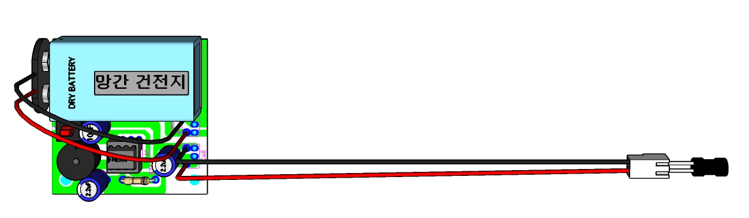
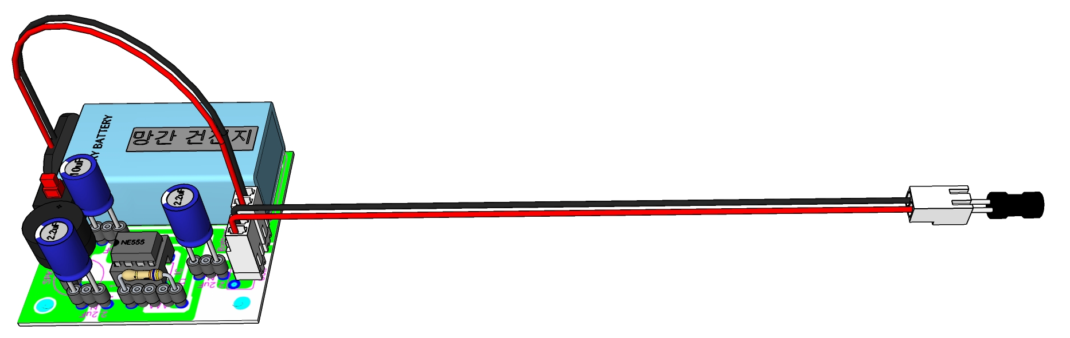
금속 탐지기
원교재사

Slide 2
금속탐지기 원리
"자기장을 띄는 코일 근처에 금속(도체)이 접근하면 자기장이 흝어지고(교란) 이것을 탐지한다."
라는 것에 착안하고 있습니다.
금속 탐지기(金屬探知器)는 전자기유도와 맴돌이 전류를 이용하여 쉽게 보이지 않는 금속 물질을 탐지하기 위해 만든 도구이다.
교류 전류가 흐르는 코일에 의해 자기장이 발생하면, 그에 의해 금속에 맴돌이 전류가 발생한다. 금속탐지기는 이 맴돌이 전류에 의해 발생된 자기장을 이용하여 금속을 탐지한다. 현대에 이르러 금속탐지기는 지뢰 제거, 공항 등에서의 무기 탐지, 고고학, 보물 사냥, 지질 탐사 그리고 식품에서의 이물질 감지 등 다양한 분야에서 사용된다.

Slide 3
부품 리스트 (콘넥터형)
재료 | 규격 | 수량 | 재료 | 규격 | 수량
1.IC | NE555 | 1 | 10.한림 하우징 2핀 | CHW0640-02 | 2
2.IC 소켓 | 8 Pin | 1 | 11.터미널 선(양쪽) | 검정150mm | 1
3.스위치(ON/OFF) | 누름형 | 1 |  | 빨강150mm | 1
4.저항 | 47kΩ | 1 | 12.터미널 선(한쪽) | 검정70mm | 1
5.인덕터(코일) | 10mH | 1 |  | 빨강70mm | 1
6.전해 콘덴서 | 2.2μF/10V | 2 | 13.라운드 소켓 | 3pin 원형 | 4
 | 10μF/10V | 1 |  | 4pin 원형 | 1
7.건전지 스냅 | 9V용 | 1 |  | 5pin 원형 | 1
8. 피에조 스피커 | 12X8 | 1 | 14.회로 기판 | 50X50X1 | 1
9.한림 웨이퍼 2핀 | LWL0640-02 | 2 | 15.찍찍이(건전지부착용) | 45X25X2 | 1
 |  |  | 16.고무캡(배선용) | 소형 | 2

Slide 4
부품 리스트 (땜납형)
재료 | 규격 | 수량 | 재료 | 규격 | 수량
1.IC | NE555 | 1 | 8. 피에조 스피커 | 12X8 | 1
2.IC 소켓 | 8 Pin | 1 | 9.한림 하우징 2핀 | CHW0640-02 | 1
3.스위치(ON/OFF) | 누름형 | 1 | 10.터미널 선(한쪽) | 검정300mm | 1
4.저항 (황/청/주) | 47kΩ | 1 | 11.터미널 선(한쪽) | 빨강300mm | 1
5.인덕터(코일) | 10mH | 1 | 12.회로 기판 | 50X50X1 | 1
6.전해 콘덴서 | 2.2μF/10V | 2 | 13.찍찍이(건전지부착용) | 45X25 | 1
 | 10μF/10V | 1
7.건전지 스냅 | 9V용 | 1

Slide 5

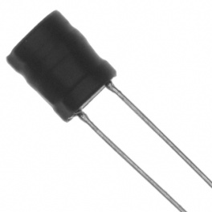


금속탐지기 회로도
1. 비트(Beat) 발진기는 NE555 타이머 IC를 안정된 상태가 없이 자기 스스로 계속해서 발진하는 비안정 멀티바이브레이터(Astable multivibrators)로 구성된다.
2. 회로에 전원을 공급하면 콘덴서 C1이 저항 R1과 부궤환되는 통로 L1과 C2를 통하여 충전과 방전을 통해서 비트음이 스피커에 발생된다.
3. 피킹 코일 L1이 금속 가까이 대면 자기가 형성되어 스피커에 비트음이 변화된 것이 발생된다.
4. 이러한 동작을 계속해서 반복하므로 금속을 탐지함을 알 수 있다.
+
L1
9V
BAT
1
GND
V+
8
10mH
2
Tr
Dis
7
555
IC
3
Out
Th
6
+
4
R
Cv
5
C2
2.2㎌
SW
+
R1
47kΩ
C1
2.2㎌
+
C3
10㎌
SPK
GND

Slide 6
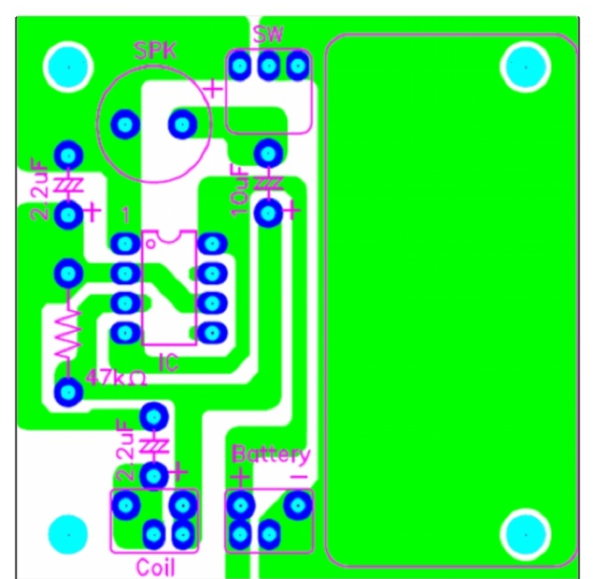
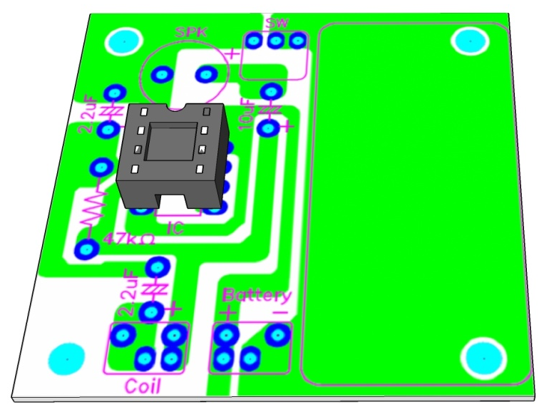
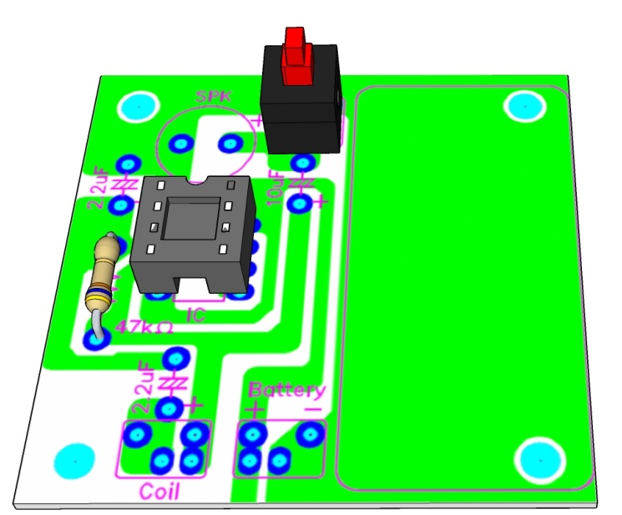

회로기판(PCB) 부품 조립하기(땜형)
IC 소켓 8핀 1개와 저항 47KΩ 1개, 스위치 1개를 조립한다

Slide 7
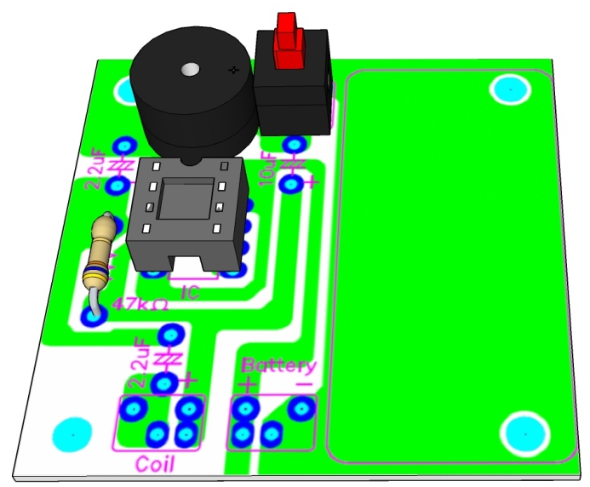
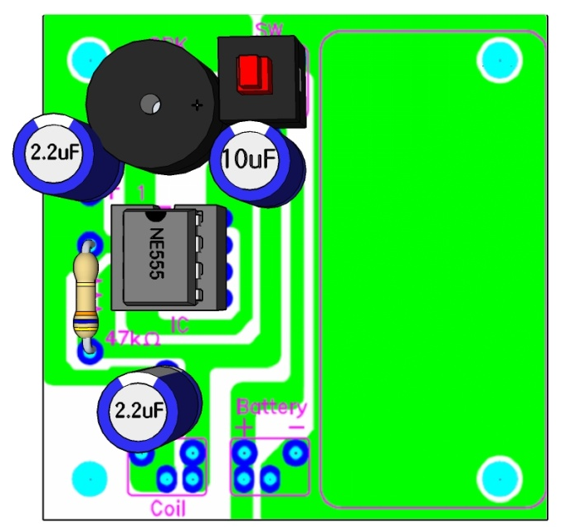
③
①
④
②
⑤
⑧
⑦
⑥

Slide 8
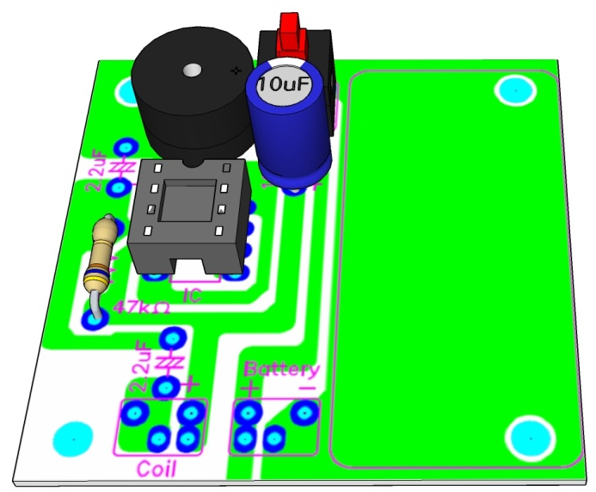

회로기판(PCB) 부품 조립하기(땜형)
부저(스피커) 1개, 전해콘덴서 2.2µF 2개, 전해콘덴서 10µF 1개, 555 IC 1개를 순서대로 조립한다. 단, 전해콘덴서 다리가 긴 것이 ‘+’ 이므로 극성을 확인 후 조립하고 납땜을 한다.

Slide 9
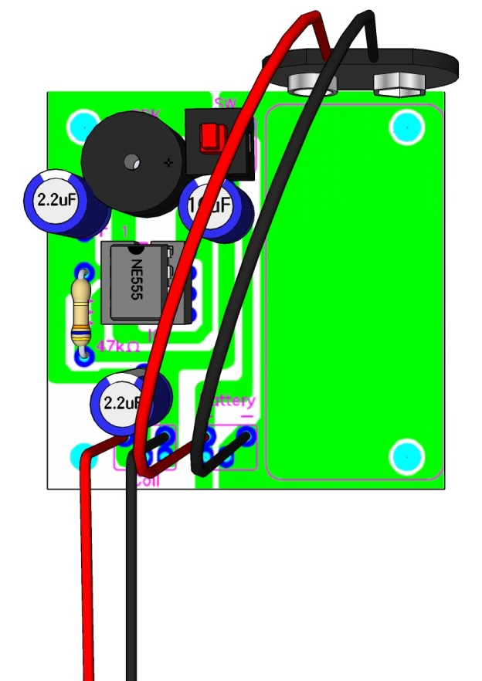
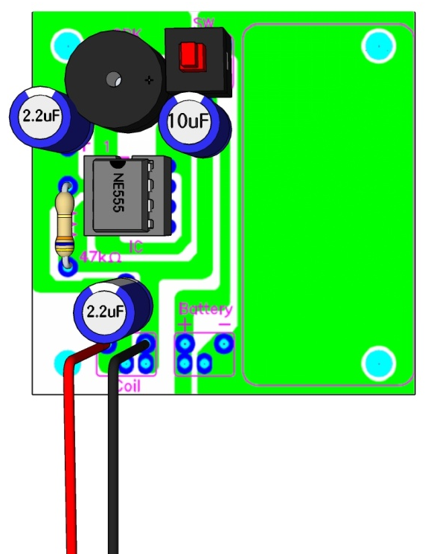
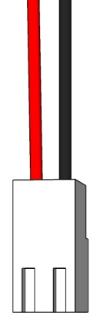
회로기판(PCB) 부품 조립하기(땜형)
조립된 회로기판에 모렉스 콘넥터를 끼워 땜납을 한다.
건전지 스냅선을 연결하여 납땜을 한다. (극성주의)

Slide 10
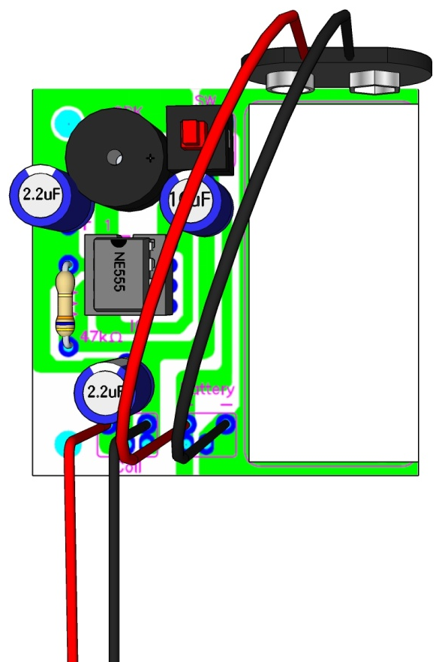
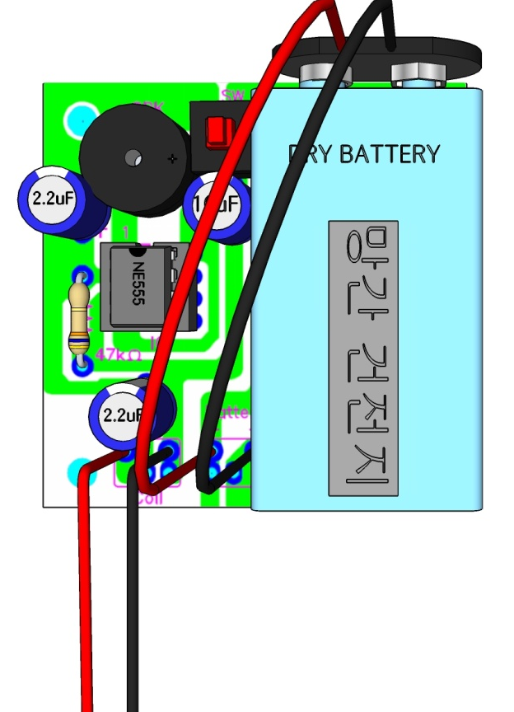
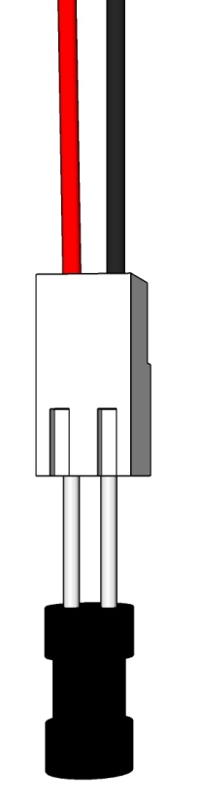
회로기판(PCB) 부품 조립하기(땜형)
조립된 회로기판에 건전지를 고정하기 위해 찍찍이를 붙인다.
9V 건전지에 찍찍이를 붙이고 건전지를 고정한다.
조립된 모렉스 콘넥터에 코일을 끼워 조립한다.

Slide 11
완성도(땜형)
동작 해보기
스위치를 키면(ON 상태) 부저에 발진음이 생긴다.
콘넥터의 코일을 금속에 대면 기존 발진음과 다른 음이 나와 금속을 탐지함을 알 수 있다

Slide 12
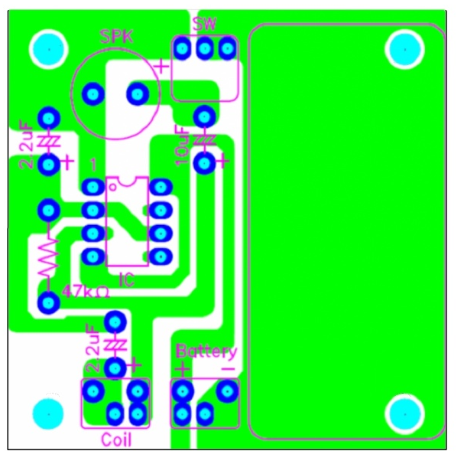
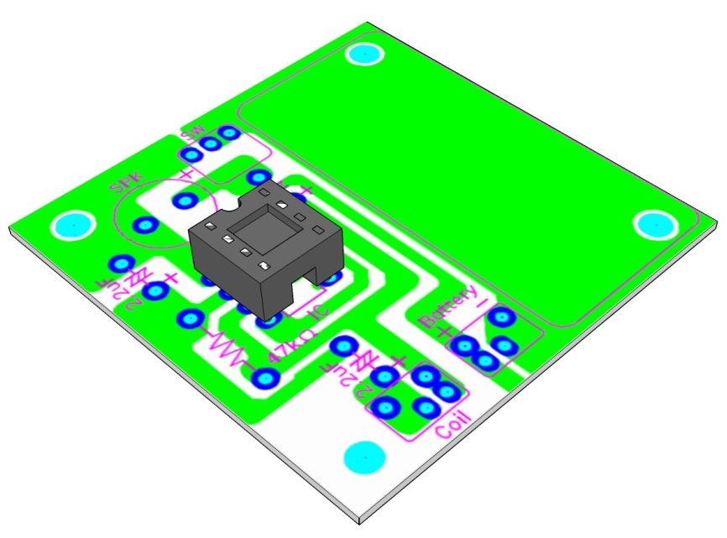
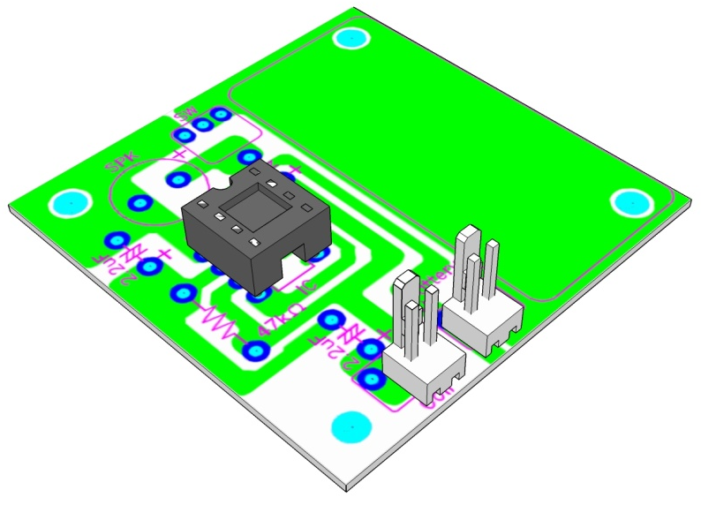
회로기판(PCB) 부품 조립하기(콘넥터형)
IC 소켓 8핀 1개 조립한다
모렉스 베이스 2핀 2개를 조립한다

Slide 13
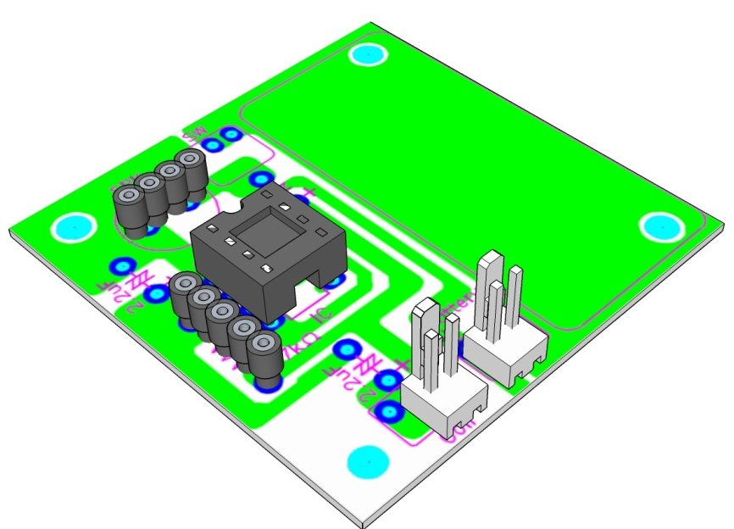
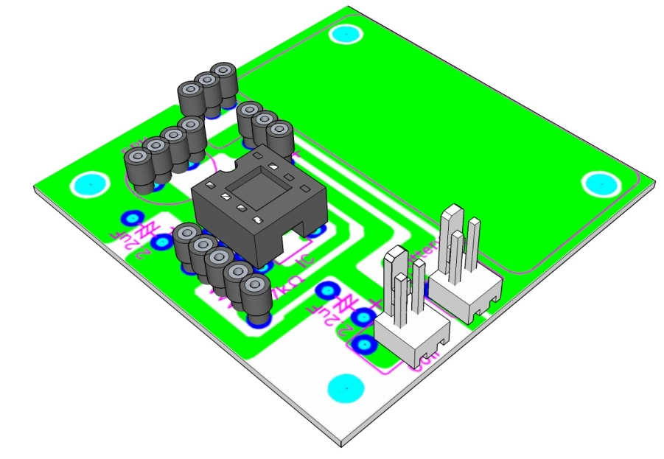
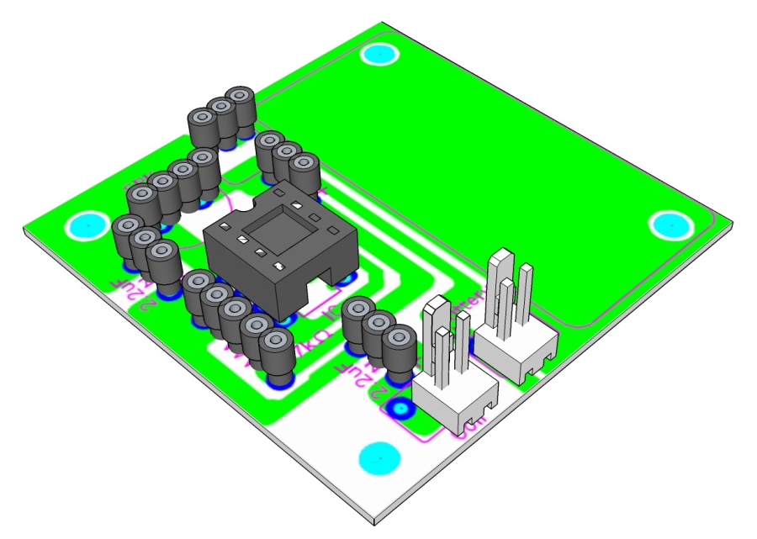
회로기판(PCB) 부품 조립하기(콘넥터형)
라운드 소켓 3핀을 4개, 4핀 1개, 5핀 1개를 조립한다

Slide 14
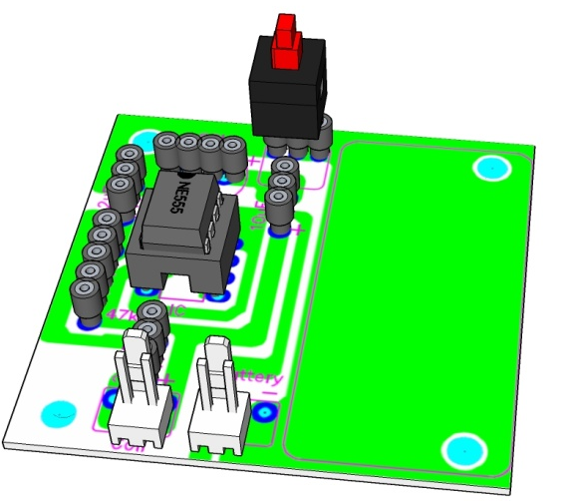

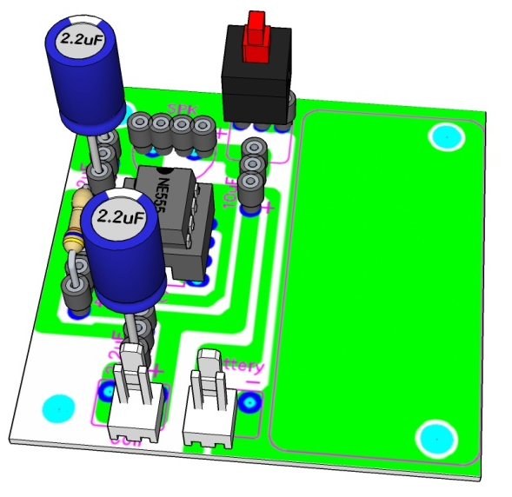
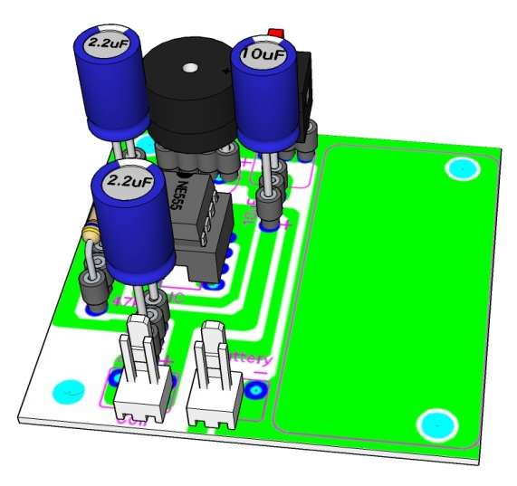
회로기판(PCB) 부품 조립하기(콘넥터형)
555 IC 1개, 스위치 1개, 저항 47kΩ 1개, 전해콘덴서 2.2µF를 2개, 전해콘덴서 10µF를 2개, 부저(스피커) 1개를 순서대로 조립한다. 단 저항과 콘덴서 다리는 니퍼로 짧게 잘라(7~8mm남기고) 라운드 소켓에 끼워 조립한다.

Slide 15
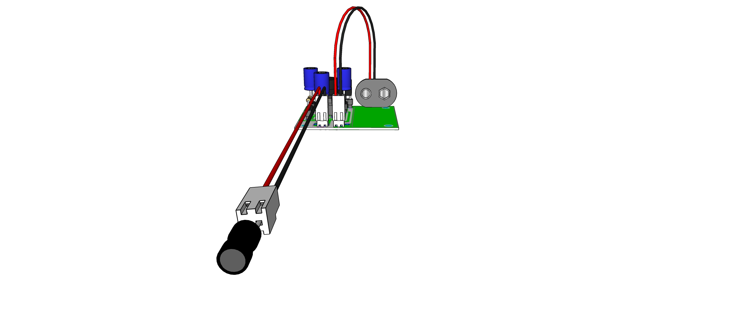
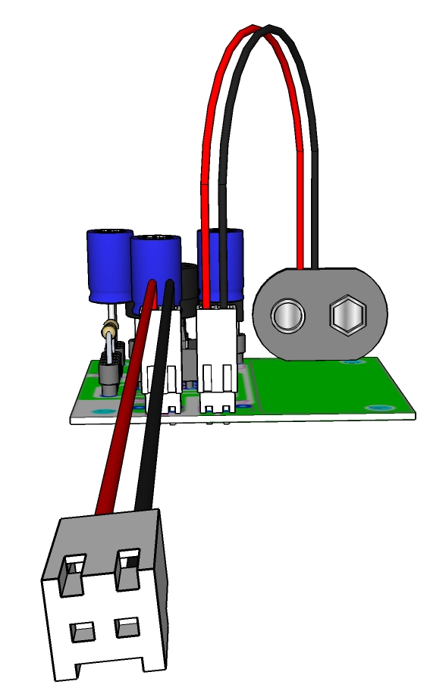
회로기판(PCB) 부품 조립하기(콘넥터형)
조립된 모렉스 콘네터를 조립한다. 단, 건전지선과 모렉스 콘넥터 선을 연결하여 고무캡으로 처리한다음 조립한다.(극성주의)
조립된 하우징 콘넥터에 코일을 끼워 조립한다.

Slide 16
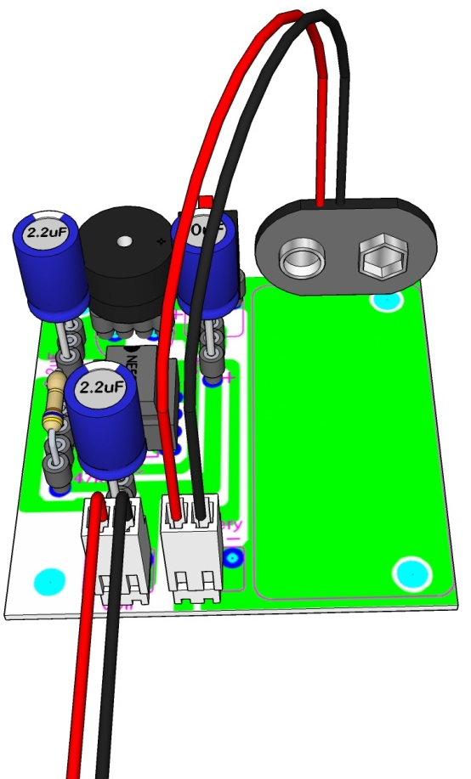
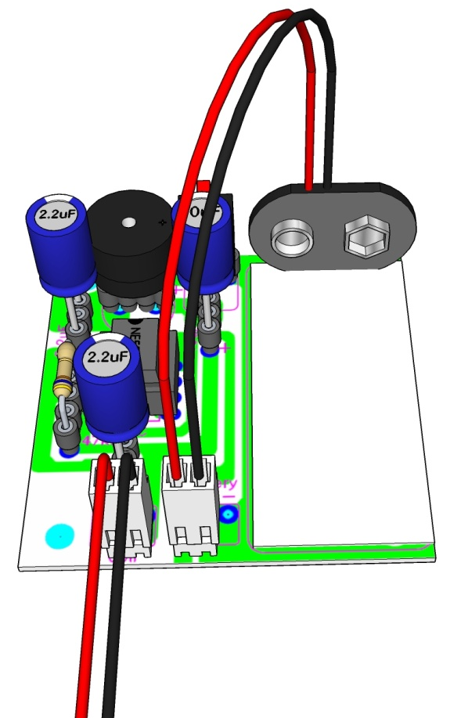
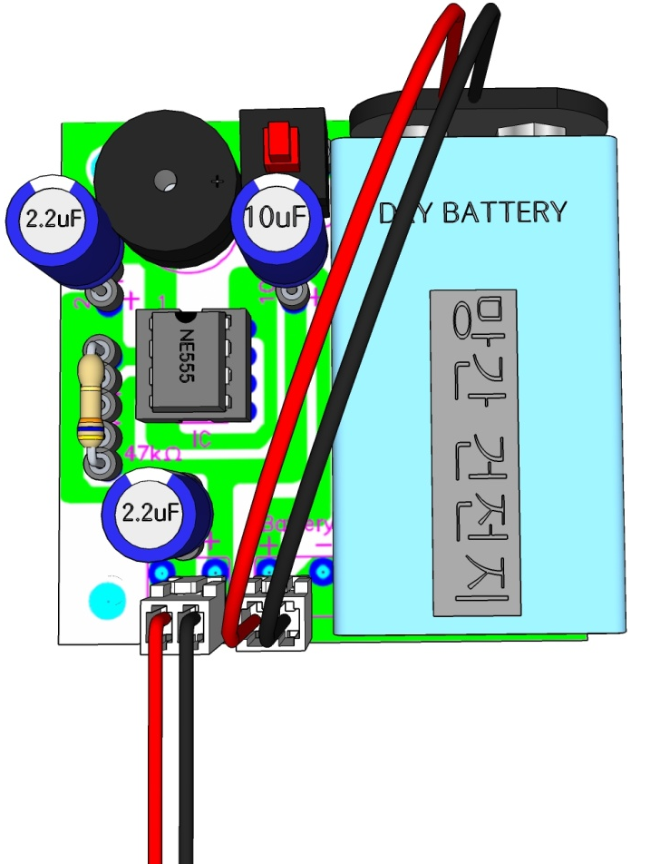
회로기판(PCB) 부품 조립하기(콘넥터형)
조립된 회로기판
조립된 회로기판에 건전지를 고정하기 위해 찍찍이를 붙인다.
9V 건전지에 찍찍이를 붙이고 건전지를 고정한다.

Slide 17
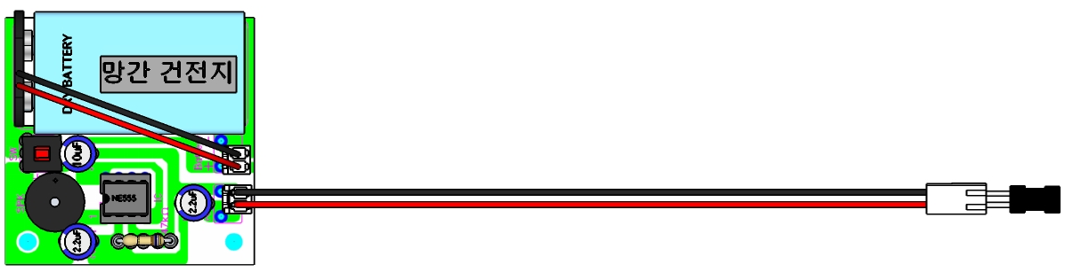
완성도(콘넥터형)
동작 해보기
스위치를 키면(ON 상태) 스피커에 발진음이 생긴다.
콘넥터의 코일을 금속에 대면 기존 발진음과 다른 음이 나와 금속을 탐지함을 알 수 있다

